Slide 1
Programa Auxiliar para Criação de Personagens para RPG – Versão 2 Checkpoint 2
Iago Corrêa, 85528
Matheus Souza, 85546

Slide 2
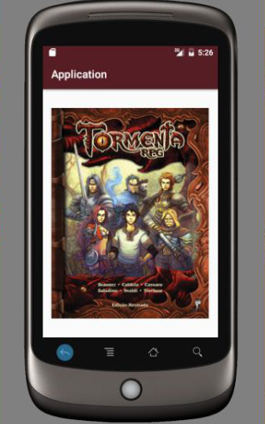
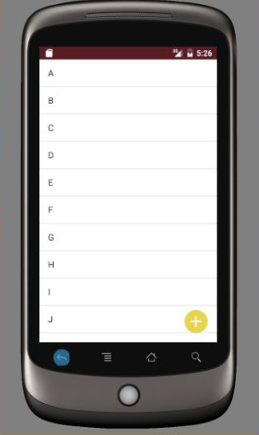
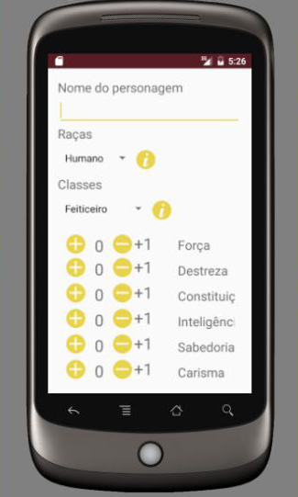

Slide 3
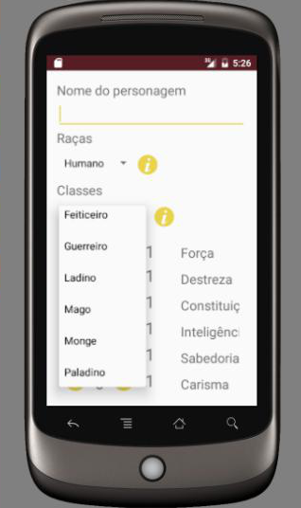
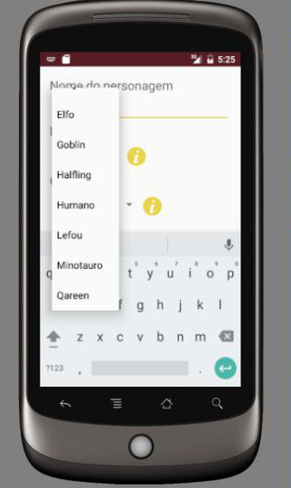

Slide 4
Objetivos e metas
Modelagem do banco de dados
Estudo sobre desenvolvimento de aplicativos Android, possivelmente uso do Android Studio
Implementação dos métodos de acesso e comunicação ao banco
Desenvolvimento inicial do aplicativo, com lacunas ainda
Finalização das etapas anteriores
Alimentação do banco de dados
1º checkpoint
2º checkpoint
Final
Contínuo em todas etapas

